Slide 1
Test

Slide 2
При создании функции-конструктора надо из нее обязательно
возвращать this
Да
Нет/
2. Правильное ли утверждение, что свойство __proto__ объекта
указывает на встроенный в JavaScript объект Object
Да
Нет/

Slide 3
3. Что выведет консоль?
function Person(name) {
this.name = name;
}
const user1 = new Person('Bill')
const user2 = user1;
user2.name = "Tom"
console.log(user2.name)
console.log(user1.name)
a.
Bill
Bill
b.
Bill
Tom
c.
Tom
Tom//
d.
Tom
Bill

Slide 4
5. Что выведет консоль?
class Animal {
constructor(name) {
this.name = name;
}
}
class Elephant extends Animal {
constructor(name, age){
this.age = age;
}
}
const ob = new Elephant("Bob", 22);
console.log(ob.name, ob.age);
a. Bob 22
b. Bob
c. ReferenceError///
d. Bob undefined

Slide 5
Asyncronous JavaScript

Slide 6
Concurrency (согласованность) выполнение нескольких вещей одновременно.
Thread -> поток. В нем выполняется вычисления.
Абстрактно: 1 ядерный процессор == 1 thread - по очереди выделяет квант времени на выполнение определенной задачи.
Parallelism -> тоже выполнение нескольких вещей одновременно но классически - 2-мя и более ядрами процессора
Notes:
Thread - Если нам нужно одновременно выполнить несколько задач то для этого можно часть каждой задачи выполнять по очереди (прерывания).

Slide 7
Кто расскажет?
Код в JavaScript выполняется синхронно
- в один поток (thread)
- в один момент только одна операция
Асинхронное программирование своими словами –
код, который выполняется с управляемой задержкой.
Notes:
То есть асинхронность позволяет отложить выполнение кода на неопределенное время (например получение ответа на AJAX запрос)

Slide 8
Способы написания асинхронного кода
callbacks
promises
async - await
generators, yeild
observable
Notes:
Observable – асинхронный паттерн проектирования, в котором данные представлены в виде потока событий. Потоки можно «переиспользовать» – комбинировать, фильтровать, подобно массивам, используя специальные методы – операторы.

Slide 9
Примеры блокирующей программы
console.log("Before");
let start = new Date().getTime();
while (new Date().getTime() - start < 4000);
console.log("After");
setTimeout(() => {
console.log("fetching data");
}, 4000)
Notes:
JavaScript - это однопоточный язык программирования выполняющий операции синхронно. То есть в определенный момент времени выполняется только 1 задача.

Slide 10
Call stack
console.log("Before");
let s = new Date().getTime();
while(new Date().getTime() – s < 4000)
console.log("After");
console.log("Before")
console.log("After")
main()

Slide 11
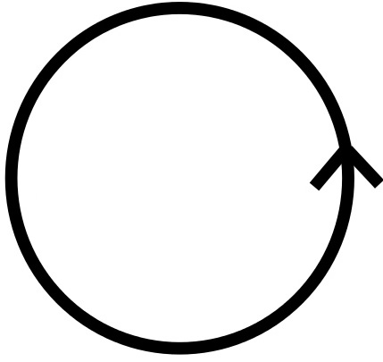
Call stack
Browser API
console.log("Before");
setTimeout( cb, 4000)
console.log("After")
Timer
cb
setTimeout()
console.log("Before")
console.log("After")
cb
main()
Queue
cb
Notes:
Что представляет среда выполнения, например v8 в упрощенном виде ? Это куча (динамически распределяемая память) и стек выполнения функций Стек - структура данных которая хранит информацию о том что сейчас движок выполняет. Когда функция выполняется - она ложится в стек, после выполнения она из стека убирается Суть блокирования - какие то функции занимают стек, и это время может быть очень долгим

Slide 12
Примеры
console.log("Begin"); setTimeout(() => { console.log("Reading user from database ...."); }, 2000); console.log("After");
console.log("Begin"); const user = getUserId(1) console.log(user) // undefined console.log("After"); function getUserId(id){ setTimeout(() => { return {id, name: "Fill"} }, 2000); }
Notes:
1.
это setTimeout Код выполняется в одном потоке, строчка за строчкой
2.
теперь представим, что выполняется функция, которая выполняет запрос на сервер и возвращает результаты
В таком коде мы вместо объекта user получим undefined так как функция работает асинхронно

Slide 13
Вариант решения проблемы с использованием callback функции
Кто может объяснить что происходит в коде ?
console.log("Begin"); getUser(1, callback); console.log("After");
function callback(user) { console.log(user); }
function getUser(id, fn) { setTimeout(() => { console.log("Reading user from database ...."); fn({ id, name: "Bill" }); }, 2000); }

Slide 14
Практика

Slide 15
lab_1.js
1. Callback hell
есть функция getRepos
- конвертировать ее в асинхронную функцию и вызывать, после того как будут получены данные пользователя в
клиентском коде

Slide 16
Что такое промисы?
Promise
это объект который содержит окончательный результат асинхронной операции
Когда асинхронная операция закончена результатом Promise может выдать или результат или ошибку
Promise –
async operation
Fulfilled
Pending
Rejected
Notes:
Объект Promise служит удобной оберткой для обслуживания асинхронного функционала. Основное назначение Promise создавать цепочки вызовов асинхронных функций.
Когда Promise создается он находится в состоянии Pending
Остальная часть программы продолжает работать
Когда async operation закончена, Promise переходит в одно из состояний
- Fulfilledd / Resolved и возвращает новый Promise
- или может быть Reject

Slide 17
Шаги создания 1. Сoздание Promise через constructor 2. Определяем что должно выполнится если promise fullfiled 3. Используем полученный результат от promise, или отрабатываем ошибку если promise rejected
const pizza = new Promise((resolve, reject) => { setTimeout(() => { }, 3000); }); console.log(pizza);
Pending - это исходное состояние Promise
const pizza = new Promise((resolve, reject) => { setTimeout(() => { resolve("Your pizza is ready. Come and get it!"); }, 3000); }); console.log(pizza); pizza.then((val) => console.log(val));
Через 3с promise результат резолвится promise меняет состояние с pending на fullfiled и функция переданная в then запускается с аргументом, переданным в resolve

Slide 18
Promise reject
const pizza = new Promise((resolve, reject) => { setTimeout(() => { reject("Oh no. There was a problem with your pizza"); }, 3000); }); console.log(pizza); pizza.then((val) => console.log(val));
Notes:
Получим неперехваченную ошибку Для перехвата используем метод catch
!! Ошибка при ее перехвате не окажет никакого влияние на ход программы
.catch((err) => console.log(err));

Slide 19
Общий вид Promises
function getData(url) {
return new Promise( function(resolve, reject){
...
});
}
getData('http://...')
.then(<resolve haldler>, <reject haldler>)
---- или
getData('http://...')
.then(<resolve haldler>)
.catch(<reject haldler>);

Slide 20
let pr = new Promise( function(resolve, reject) {
setTimeout(function(){
resolve( 1 + 1 );
}, 1000);
})
pr.then(function( val ){
console.log(val);
})
Если например нам нужно выполнять несколько асинхронных вызовов друг за другом это будет выглядеть так
pr.then(function( val ){
return val * 4;
})
.then(function(val) {
console.log(val);
})
Возвращаемая величина будет передаваться в resolver следующего Promise

Slide 21
let pr = new Promise( function(resolve, reject) {
setTimeout(function(){
resolve( 1 + 1 );
}, 1000);
})
Можно использовать и так
function addTwo(val) {
return val + 2;
}
function printResult(val) {
console.log(val);
}
pr.then(addTwo)
.then(printResult);

Slide 22
async await
async function showUser(handle) {
const url = `https://api.github.com/users/${handle}`;
const response = await fetch(url);
return await response.json();
}
showUser('design-class')
.then(user => console.log(user.name))
await принимает promise и делает паузу
Далее 2 варианта
- promise resolve -> await возвращает значение
- promise reject -> ошибка, await вызывает throw
async функции всегда возвращают promise
ключевое слово await
работает только в функции с декоратором async
ставит на паузу выполнение функции и ждет resolve of a promise
после promise's resovle возобновляется выполнение функции
пауза в остановке выполнения функции не блокирует выполнение остального кода

Slide 23
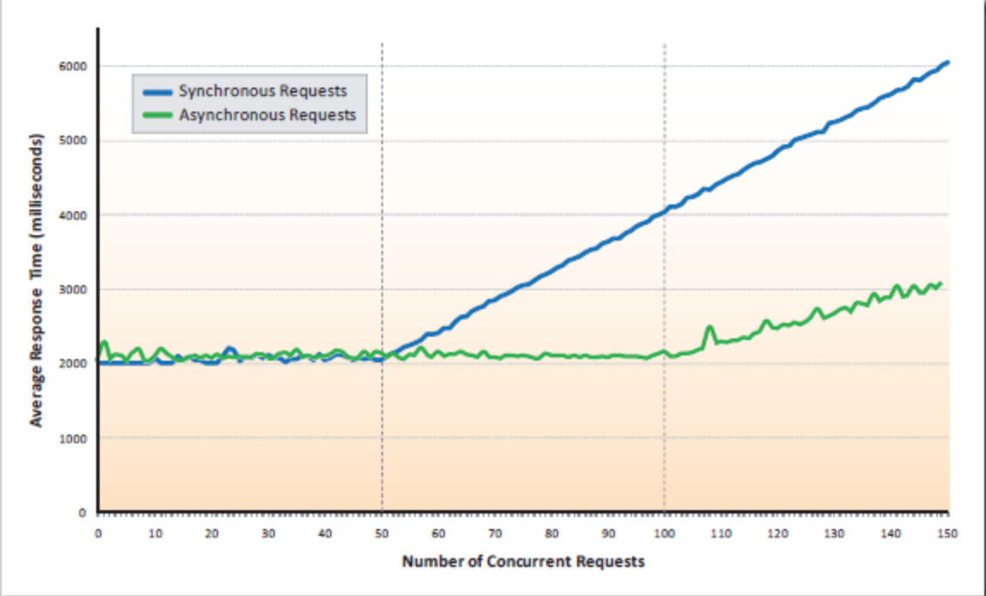
На этом графике видно, какую производительность выдает некое серверное приложение без использования async/await и с использованием async/await. Оба приложения ограничены 50-ю потоками:
Когда начинает приходить более 50-ти одновременных запросов, синхронное приложение начинает отвечать хуже, потому что потоки по большей части заняты бесполезным ожиданием. Асинхронное же приложение продолжает нормально отвечать на запросы, потому что потоки все время работают и даже 50-ти потоков хватает, чтобы обслужить 100 клиентов без потери во времени отклика.
Notes:
Представьте себе аналогию: ресторан -- это ваше приложение, официанты -- это потоки в приложении, клиент за столиком -- это запрос. В случае синхронного приложение происходит вот что:
Клиент садится за столик, ему приносит меню официант (пришел новый запрос, поток занялся его обработкой)
Клиент листает меню и думает, что же ему выбрать; официант стоит рядом и ждет, пока клиент сделает заказ (началась IO операция, поток блокировался)
Заказ сделан, официант несет его на кухню и ждет приготовления заказа (началась другая IO операция, поток снова блокировался)
Заказ готов, официант несет его клиенту, клиент начинает есть, а официант стоит рядом и ждет, когда можно будет унести пустую посуду (началась третья IO операция, поток снова простаивает в ожидании)
Фактически получается та же самая ситуация -- на каждого клиента нужен свой официант. Абсурд! Вы тратите лишние деньги на зарплату людям, которые бОльшую часть времени ничего не делают. Точно так же ОС тратит лишние ресурсы на потоки, которые блокируются в ожидании.
В правильном же ресторане официант занят только на подаче меню, приеме заказа, подаче блюда и уборке. В остальное время он не простаивает в ожидании, а обслуживает других клиентов. Например, один официант может одновременно обслуживать пять столиков. Так и в асинхронном приложении небольшое количество потоков обслуживает большое количество запросов.

Slide 24
Использование в классах
class GithubApi {
async showUser(user) {
const url = `https://api.github.com/users/${user}`;
const response = await fetch(url);
return await response.json();
}
}
const githubApi = new GithubApi();
githubApi.showUser('design-class')
.then(user => console.log(user.name, user.location))

Slide 25
Обработка ошибок
showUser('non-exists-user')
.then(user => console.log(user.name)) // undefined
---- Решение
async function showUser(user) {
const url = `https://api.github.com/users/${user}`;
const response = await fetch(url);
const body = await response.json();
if(response.status !== 200) {
throw new Error(body.message)
}
return body;
}
showUser('non-exists-user')
.then(user => console.log(user.name, user.location))
.catch(err => console.error(err.message))
Notes:
Этот метод работает так как async функции всегда возвращают
promise reject когда возникает ошибка

Slide 26
Обработка ошибок – использование try {...} catch(){...}
Но с обычными promises это невозможно так как callback функция
всегда вызывается асинхронно.
Решение //////////////////////////////
async function getGithubUser(user) {
try {
const user = await showUser('non-exists-user')
console.log(user.name, user.location);
} catch(err) {
console.error(err.message);
}
}
getGithubUser()
Notes:
Выполняется код внутри блока try.
Если в нём ошибок нет, то блок catch(err) игнорируется, то есть выполнение доходит до конца try и потом прыгает через catch.
Если в нём возникнет ошибка, то выполнение try на ней прерывается, и управление прыгает в начало блока catch(err).
При этом переменная err (можно выбрать и другое название) будет содержать объект ошибки с подробной информацией о произошедшем.

Slide 27
Цепочка запросов
async function fetchGithub(endpoint) {
const url = `https://api.github.com${endpoint}`;
const response = await fetch(url);
return await response.json();
}
async function showUserAndRepos(handle){
const user = await fetchGithub(`/users/${handle}`);
const repos = await fetchGithub(`/users/${handle}/repos`);
console.log(user.name, repos.length);
}
showUserAndRepos('design-class');
Но запросы идут не параллельно а синхронно !!!
Решение – следующий слайд

Slide 28
async function showUserAndRepos(handle){
const userPromise = fetchGithub(`/users/${handle}`);
const reposPromise = fetchGithub(`/users/${handle}/repos`);
const user = await userPromise;
const repos = await reposPromise;
console.log(user.name, repos.length);
}
showUserAndRepos('design-class');

Slide 29
использование Promise.all
Promise.all принимает цепочку promises и возвращает один promise
async function showUserAndRepos(handle){
const [user, repos] = await Promise.all([
fetchGithub(`/users/${handle}`),
fetchGithub(`/users/${handle}/repos`)
]);
console.log(user.name);
console.log(repos.length);
}
showUserAndRepos('design-class');
Notes:
Если хотя бы один промис из цепочки падает, то прекращаются и все остальные.

Slide 30
Практика

Slide 31
Swapi
Создать запрос URL + «films» и вывести его в консоль
Преобразовать данные
С помощью деструктуризации вывести в консоль все фильмы
4.Создать функцию getTitles, которая будет принимать фильмы
из ответа, вытягивать из них title, сортировать по ключу
episode_id, создавать для них обертку (div) и отрисовывать
их в output
5. Изменить fetch на «URL + "films/noexists»
6. Выкидывать ошибку, если в ответе ключ ok равен false
7. Добавить catch и выводить ‘Oops!’ в output

Slide 32
8. Раскоментировать спиннер в swapi.html
9. Вызвать spinner.remove() когда получим данные(отдельно)
10.Перенести эту логику в finally
11.Создать метод queryApi, который будет принимать endpoint,
возвращать fetch/then с проверкой на !ok и выполнять
Promise.reject если не прошел проверку.
12. Используя новый метод сделать запроса на films а потом на
planets. Выводить в формате`Films: ${films.length}` и
`Films: ${films.length}, Planets: ${planets.length}`
13. Использовать promise.all

Slide 33
14. Поменять promise.all на async/await.
15. Изменить код, чтоб запросы не отсылались последовательно
16. Добавить обработчик ошибок try/catch и убрать спиннер

Slide 34
Promise.resolve(1)
.then(r => r + 1)
.then(r => { throw new Error()})
.catch(r => 1)
.then(r => r + 1)
.then(console.log)
.catch(r => console.log(`Error: `, r));

